Slide 1
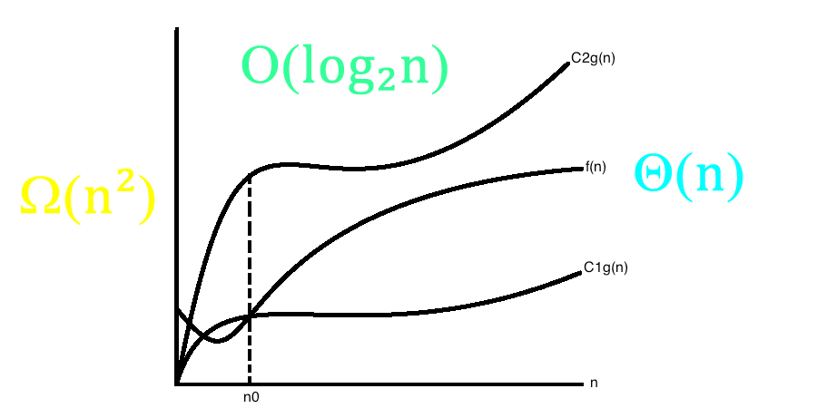
GIẢI THUẬT VÀ ĐỘ PHỨC TẠP GIẢI THUẬT
CHƯƠNG 1

Slide 2
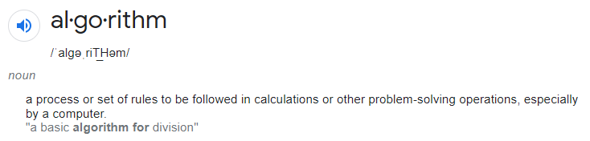
I. Giải thuật
Định nghĩa giải thuật:
Là một tập hợp hữu hạn các chỉ thị để được thực thi theo một thứ tự nào đó để thu được kết quả mong muốn
Theo từ điển Oxford:
Notes:
Phần lập trình trên hệ thống là mục tiêu không bắt buộc
Điểm khuyến khích cộng vào điểm thi đối với các SV có đóng góp ( bài tập nhỏ cuỗi chương)

Slide 3
I. Giải thuật
Đánh giá giải thuật:
Cho ra kết quả chính xác
Giải thuật
Cho ra kết quả nhanh trong khoảng thời gian chấp nhận được
Sử dụng bộ nhớ phù hợp
Độ phức tạp giải thuật
Notes:
Phần lập trình trên hệ thống là mục tiêu không bắt buộc
Điểm khuyến khích cộng vào điểm thi đối với các SV có đóng góp ( bài tập nhỏ cuỗi chương)

Slide 4
II. Độ phức tạp giải thuật
1. Ví dụ:
Kiểm tra số nguyên dương N có phải là số nguyên tố ?
Notes:
Phần lập trình trên hệ thống là mục tiêu không bắt buộc
Điểm khuyến khích cộng vào điểm thi đối với các SV có đóng góp ( bài tập nhỏ cuỗi chương)

Slide 5
Cách thứ 1:
int NguyenTo1(long long N)
{
long long i;
for(i= 2; i<= N-1; i++)
{
if (N%i == 0)
return 0;
}
return 1;
}
Số lần thực hiện lệnh N % i ?: N-2 lần
N nhỏ <= 10⁶ : máy tính chạy < 1 giây
N lớn >= 10⁹ : 10 giây
N ≈ 10¹²: 10.000 giây ≈ 3 giờ
Notes:
Phần lập trình trên hệ thống là mục tiêu không bắt buộc
Điểm khuyến khích cộng vào điểm thi đối với các SV có đóng góp ( bài tập nhỏ cuỗi chương)

Slide 6
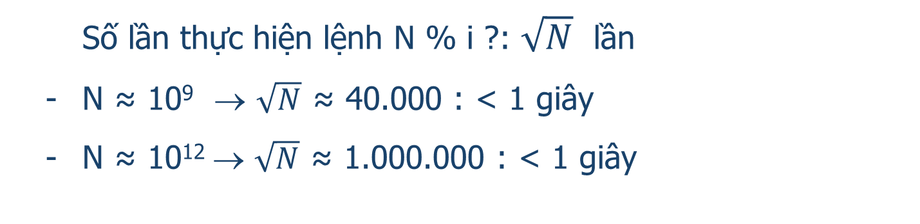
Cách thứ 2:
int NguyenTo2(long long N)
{
long long i, c = sqrt(N);
for(i= 2; i<= c; i++)
{
if (N%i == 0)
return 0;
}
return 1;
}
Số lần thực hiện lệnh N % i ?: $\sqrt{N}$ lần
N ≈ 10⁹ → $\sqrt{N}$ ≈ 40.000 : < 1 giây
N ≈ 10¹² → $\sqrt{N}$ ≈ 1.000.000 : < 1 giây
Notes:
Phần lập trình trên hệ thống là mục tiêu không bắt buộc
Điểm khuyến khích cộng vào điểm thi đối với các SV có đóng góp ( bài tập nhỏ cuỗi chương)

Slide 7
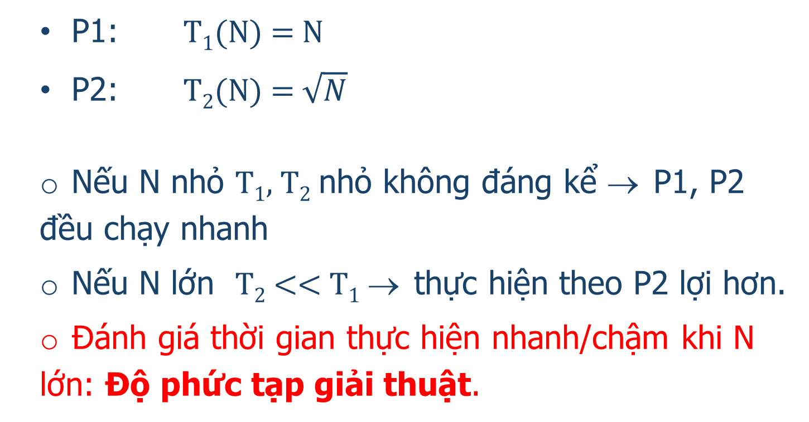
2. Khái niệm độ phức tạp
P1: T₁(N) = N
P2: T₂(N) = $\sqrt{N}$
Nếu N nhỏ T₁, T₂ nhỏ không đáng kể → P1, P2 đều chạy nhanh
Nếu N lớn T₂ << T₁ → thực hiện theo P2 lợi hơn.
Đánh giá thời gian thực hiện nhanh/chậm khi N lớn: Độ phức tạp giải thuật.
Notes:
Phần lập trình trên hệ thống là mục tiêu không bắt buộc
Điểm khuyến khích cộng vào điểm thi đối với các SV có đóng góp ( bài tập nhỏ cuỗi chương)

Slide 8
2. Khái niệm độ phức tạp
Độ phức tạp thấp O(n), O(log₂n): máy tính có thể chạy nhanh.
Độ phức tạp cao O(nª), O(2^{n}): máy tính mất nhiều thời gian thực hiện => Không khả thi trong thực tế
(tùy theo kích thước của n)
Notes:
Phần lập trình trên hệ thống là mục tiêu không bắt buộc
Điểm khuyến khích cộng vào điểm thi đối với các SV có đóng góp ( bài tập nhỏ cuỗi chương)

Slide 9
3. Phân loại độ phức tạp
Xét 2 công thức
T₁(n) = 3.n + 2
T₂(n) = 2.n + 1
=> Xét theo tốc độ tăng thì T₁ và T₂ là tương đương.
=> Ký hiệu độ phức tạp O(n) – đại diện cho độ phức tạp tuyến tính.
Notes:
Phần lập trình trên hệ thống là mục tiêu không bắt buộc
Điểm khuyến khích cộng vào điểm thi đối với các SV có đóng góp ( bài tập nhỏ cuỗi chương)

Slide 10
3. Phân loại độ phức tạp
O(n²) đại diện cho độ phức tạp parabol
n²
2n² + n + 1
5n² – 3n – 2
Notes:
Phần lập trình trên hệ thống là mục tiêu không bắt buộc
Điểm khuyến khích cộng vào điểm thi đối với các SV có đóng góp ( bài tập nhỏ cuỗi chương)

Slide 11
3. Độ phức tạp tương đương
Một số lớp tương đương phổ biến
O(1)
O(n)
O(n²), O(n³)
O(2^{n})
O(log₂n)
T(n)
O(2^{n})
O(n³)
O(n²)
O(n)
O(log₂n)
n
Notes:
Phần lập trình trên hệ thống là mục tiêu không bắt buộc
Điểm khuyến khích cộng vào điểm thi đối với các SV có đóng góp ( bài tập nhỏ cuỗi chương)

Slide 12
4. Độ phức tạp tương đương
Bảng so sánh tốc độ tăng của 1 số lớp tương đương
O(n) | O(n²) | O(n³) | O(2^{n}) | O(log₂n)
1 | 1 | 1 | 2 | 0
2 | 4 | 8 | 4 | 1
4 | 16 | 64 | 16 | 2
8 | 64 | 512 | 256 | 3
16 | 256 | 4096 | 65536 | 4
32 | 1024 | 32768 | 4294967296 | 5
Notes:
Phần lập trình trên hệ thống là mục tiêu không bắt buộc
Điểm khuyến khích cộng vào điểm thi đối với các SV có đóng góp ( bài tập nhỏ cuỗi chương)

Slide 13
Ví dụ: tính độ phức tạp của hàm:
Notes:
Phần lập trình trên hệ thống là mục tiêu không bắt buộc
Điểm khuyến khích cộng vào điểm thi đối với các SV có đóng góp ( bài tập nhỏ cuỗi chương)

Slide 14
5. Trường hợp tốt nhất, xấu nhất
Ví dụ: Tìm số x
int a[100];
int n;
int TimKiem(int x)
{
int i;
for (i= 0; i< n; i++)
if (a[i] == x)
return i;
return -1;
}
Số lần
t = ?
1
Nếu x ở đầu mảng: t = 1 (best case)
Nếu x ở cuối mảng: t = n (worst case)
Notes:
Phần lập trình trên hệ thống là mục tiêu không bắt buộc
Điểm khuyến khích cộng vào điểm thi đối với các SV có đóng góp ( bài tập nhỏ cuỗi chương)

Slide 15
Tính độ phức tạp như thế nào?
Độ phức tạp trung bình: cần quan tâm đến phân bố xác suất của mảng a và x. => Khó
Độ phức tạp theo trường hợp xấu nhất: O(n)
Notes:
Phần lập trình trên hệ thống là mục tiêu không bắt buộc
Điểm khuyến khích cộng vào điểm thi đối với các SV có đóng góp ( bài tập nhỏ cuỗi chương)

Slide 16
6. Thuật toán
Nhiều bài toán nếu dùng vét cạn -> độ phức tạp lớn: O(nª), O(2^{n})
Cần có giải thuật tốt hơn đệ hạ độ phức tạp
Phương pháp Quy hoạch động:
Từ O(n²) => O(n)
Phương pháp Tham lam: O(n)
Phương pháp Chặt nhị phân:
Từ O(n) => O(log₂n)
Notes:
Phần lập trình trên hệ thống là mục tiêu không bắt buộc
Điểm khuyến khích cộng vào điểm thi đối với các SV có đóng góp ( bài tập nhỏ cuỗi chương)

Slide 17
6. Thuật toán
Để hạ độ phức tạp cần dung Các cấu trúc dữ liệu cần thiết: danh sách liên kết, cây nhị phân, bảng băm
Notes:
Phần lập trình trên hệ thống là mục tiêu không bắt buộc
Điểm khuyến khích cộng vào điểm thi đối với các SV có đóng góp ( bài tập nhỏ cuỗi chương)

Slide 18
7. Bài tập
Bài tập 1: Tính độ phức tạp
a)
tong= 0;
for (i=1; i<=n; i++)
for (j=i; j<=i+3; j++)
tong= tong + j;
b)
tich= 0;
for (i= 1; i<=n; i++)
for (j= 1; j<=2*i; j++)
tich= tich* j;
c)
tong= 0;
for (i= n; i>=1; i--)
for (j= i; j>= 1; j--)
tong= tong+ i+ j;
d)
tong= 0;
for (i=1; i<=n; i++)
for (j=1; j<=i; j++)
for (k=1; k<=2*i; k++)
tong= tong+ i+ j+ k;

Slide 19
e)
tong= 0;
for (i=1; i<=n; i++)
for (j=1; j<=i; j++)
for (k=1; k<=j; k++)
tong= tong+ i+ j+ k;
f)
for (i=1; i<=n-1; i++)
for (j=i+1; j<=n; j++)
if (a[j]< a[i])
{
t = a[i];
a[i]= a[j];
a[j]= t;
}

Slide 20
6. Bài tập
Bài tập 2: Đổi từ hệ thập phân sang nhị phân.
void NhiPhan(int n)
{
int c, a[100];
c = 0;
while (n>0)
{
c++;
a[c]= n%2;
n= n/2;
}
cout<<“Ket qua la: ”;
for(i=c; i>=1; i--)
cout<<a[i];
}

Slide 21
Câu hỏi: Lệnh n = n/2 thực hiện bao nhiêu lần?
Gợi ý:
Với n = 8 = 2³: 4 lần
n = 4; n= 2; n=1; n = 0;
Với n = 32 = 2⁵: 6 lần
n = 16; n = 8; n = 4; n = 2; n = 1; n = 0;
Với n = 2^{k}: k+1 lần ?
Với n = 2^{k}+a₀ (a₀ < 2^{k}): ?

Slide 22
6. Bài tập
Bài tập 3: Tính x^{n} sao cho độ phức tạp là O(log₂n)

Slide 23
7. Q & A

